Slide 1
Наслідки ядерних випробувань

Slide 2
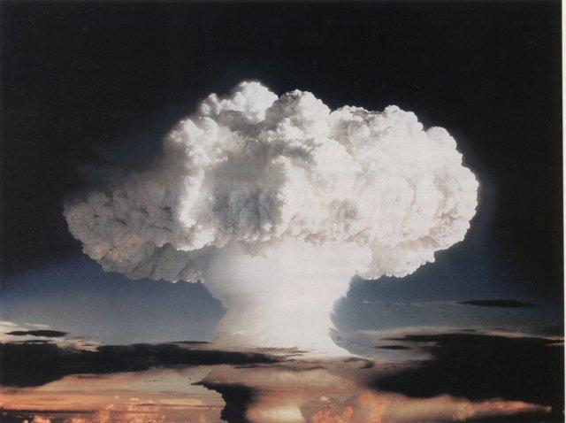
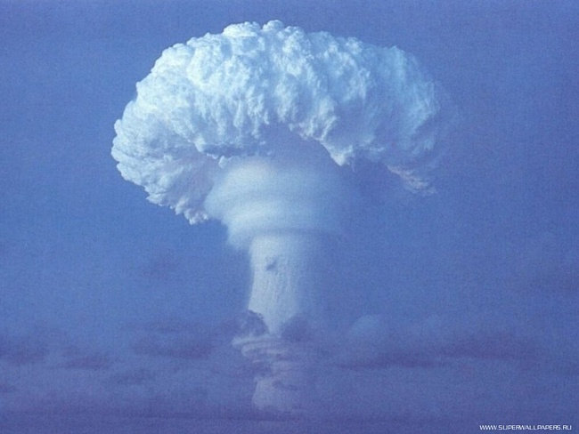
Я́дерна збро́я — зброя масового ураження вибухової дії, побудована на використанні ядерної енергії, що вивільняється при ланцюговій ядерній реакції розщеплення важких ядер й термоядерній реакції синтезу легких ядер.

Slide 3
Поняття ядерна зброя містить у собі:
власне ядерні заряди (бойові частини ракет і торпед, бомб, артилерійські снаряди тощо)
засоби їх доставки до цілі (ракети, літаки, торпеди, артилерійські гармати тощо)
засоби управління.
Ядерна зброя істотно відрізняється від інших видів озброєння як масштабами, так і характером ураження. На відстані близько кілометра від центру вибуху відбуваються суцільні руйнування та знищується все живе поза укриттями. Перш за все така дія зумовлена тим, що потужність ядерного вибуху набагато більша, ніж будь-якого боєприпасу, створеного на основі хімічної вибухівки.

Slide 4
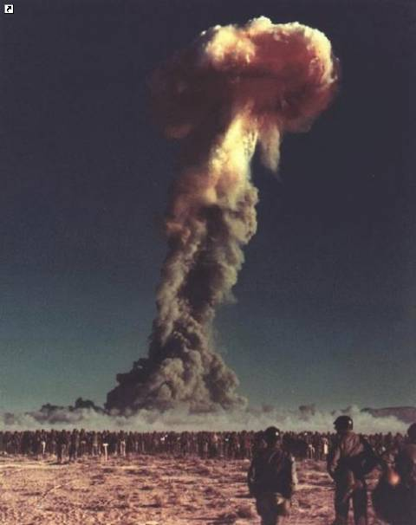
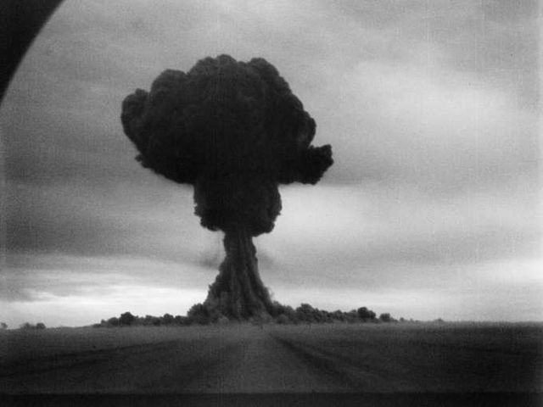
При підриві ядерних боєприпасів відбувається ядерний вибух, уражаючими факторами якого є:
ударна хвиля
світлове випромінювання
проникаюча радіація
радіоактивне зараження
електромагнітний імпульс (ЕМІ)
рентгенівське випромінювання

Slide 5
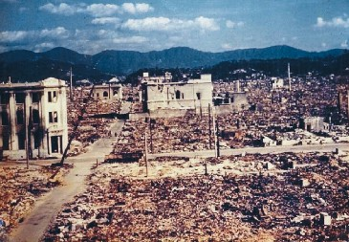
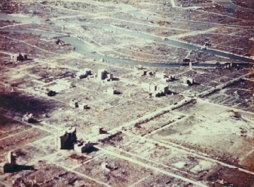
Наслідки застосування ядерної зброї
На час атаки населення Хіросіми становило приблизно 255 000 чоловік. Від моменту скидання бомби до вибуху пройшло всього 45 секунд. Вона вибухнула в 600 метрах над поверхнею землі сліпучим спалахом у вигляді гігантської вогняної кулі, що мала температуру більш ніж 4000°С. Радіація поширювалася моментально у всіх напрямках з вибуховою хвилею надстислого повітря, що несла смерть і руйнування. Під час вибуху «Малюка» на місці загинуло приблизно 70–80 тисяч осіб. Радіус зони повного руйнування складав приблизно 1,6 кілометра, а пожежі виникли на площі в 11,4 км2. Понад 90% будівель Хіросіми було або пошкоджено, або повністю знищено. Від невідомої хвороби, пізніше названої «променевою», почали вмирати десятки тисяч жителів міста та околиць. Через променеву «епідемію» кількість загиблих в найближчі тижні зросла до 110 тисяч, а через декілька місяців – до 140 тисяч.

Slide 6
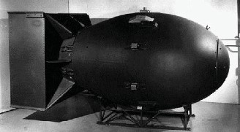
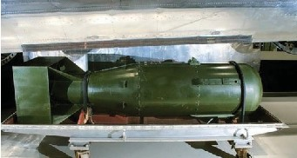

Slide 7
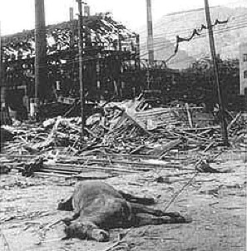
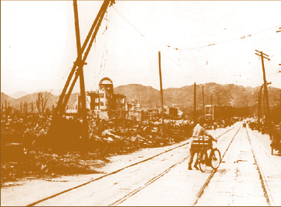
Плутонієва бомба «Товстун» вибухнула біля поверхні землі над однією з церков в центральній частині м. Нагасакі. У результаті вибуху було практично повністю знищено місто і його жителів. Загальна кількість загиблих в Нагасакі склала 75 тис. осіб. В обох містах переважна більшість жертв були цивільними особами.

Slide 8
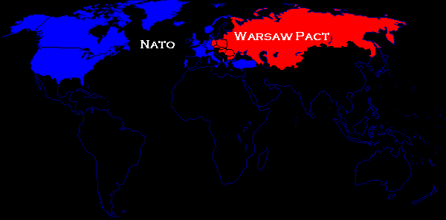
Це був період гонки озброєнь, який ознаменувався суперництвом двох основних світових надсистем, що утворилися після закінчення другої світової війни, – країн Варшавського договору на чолі з СРСР та країн блоку НАТО на чолі зі США. Пізніше до випробувань ядерної зброї підключилися Китай, Великобританія, Франція.

Slide 9

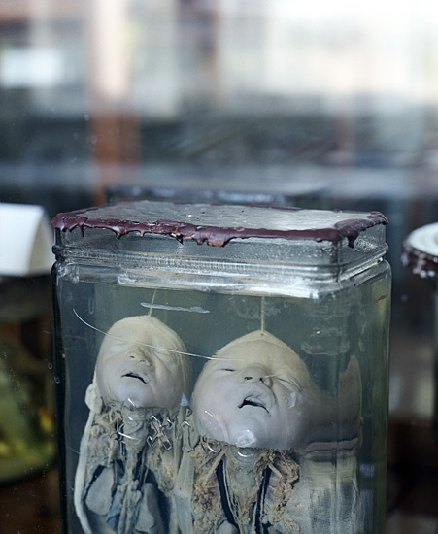
У результаті цих випробувань в атмосферу вперше надійшли радіоактивні речовини техногенного походження, які були раніше не властиві нашій планеті. Виник штучний радіаційний фон – глобальне, по всій земній кулі, забруднення навколишнього середовища радіонуклідами, які утворюються при ядерних вибухах. Особливо шкідливі були вибухи в атмосфері, коли продукти радіоактивного розпаду заражали великі території, населені людьми. При ядерних вибухах в атмосфері певна частина радіонуклідів (при наземних вибухах до 50%) випадає поблизу району випробувань. Проте значна частка радіоактивних речовин затримується в повітрі й під дією вітру переміщується на великі відстані, залишаючись приблизно на одній і тій же широті. Перебуваючи в повітрі приблизно місяць, радіоактивні речовини під час цього переміщення поступово випадають на землю.

Slide 10
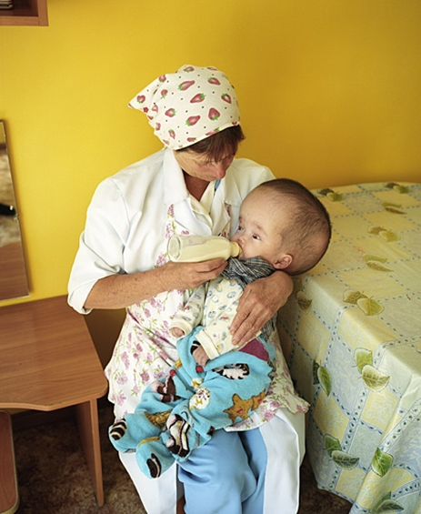
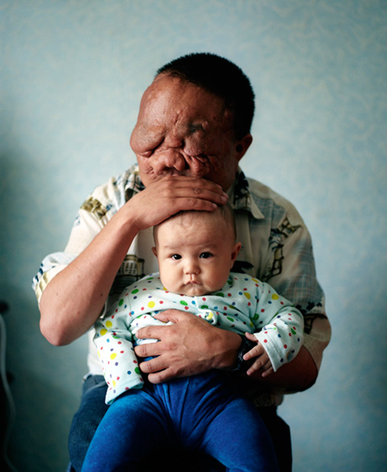
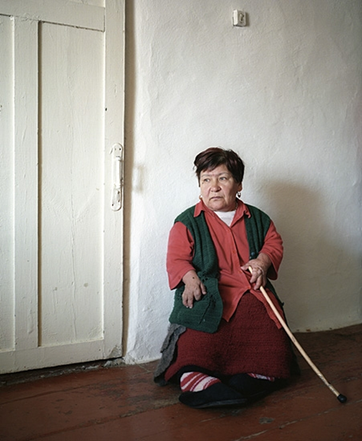
Поняття «радіоактивне забруднення» в ті роки ще не існувало, і тому це питання тоді навіть не піднімалося. Люди продовжували жити і відбудовувати зруйновані будівлі там же, де вони були раніше. Навіть надзвичайно високу смертність населення в наступні роки, а також хвороби і генетичні відхилення у дітей, які народилися після бомбардувань, спочатку не пов'язували з впливом радіації. Евакуація населення із заражених районів не проводилася, оскільки ніхто не знав про саму наявність радіоактивного забруднення. Ступінь цього забруднення зараз оцінити досить важко через нестачу інформації. Проте, враховуючи, що скинуті бомби були другим і третім екземплярами атомної зброї, вони були технічно недосконалими, «брудними» на мові фахівців, тобто залишали після вибуху сильне радіоактивне забруднення місцевості.

Slide 11
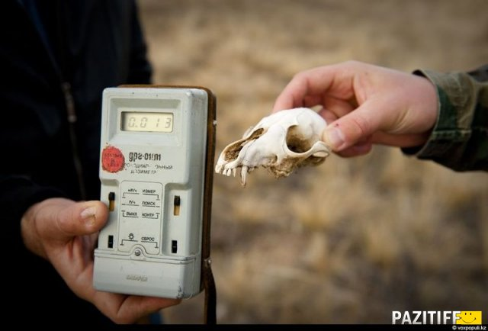
Природно, що про проблеми збереження і охорони навколишнього природного середовища в той період практично ніхто всерйоз не замислювався. Випробування ядерної зброї призвели до тяжких екологічних наслідків глобального масштабу: вперше в історії планети Земля в результаті радіоактивних випадінь практично на всій її поверхні помітно підвищився радіаційний фон.
У цей період, поряд з військовими ядерними програмами, активізувалися науковотехнічні програми з використання ядерної енергії для енергетичних цілей і в першу чергу для вирішення завдань отримання електричної енергії.

